Slide 1

МБОУ Дегтевская СОШ

Slide 2

Цели и задачи
1. Информационно- разъяснительная работа о порядке проведения Единого государственного экзамена среди старшеклассников.
2. Подготовка учащихся к государственной (итоговой ) аттестации.
3. Оказание психологической помощи обучающимся в снижении эмоционального напряжения.
«Никогда не теряйте терпения – это последний ключ, открывающий двери.
А.Сент-Экзюпери»

Slide 3

По всем вопросам организации ЕГЭ вы можете обратиться на «горячие линии»
8 (863) 269-57-42,
8 (86385) 2-80-67,
8 (86385) 2-80-55.
Полезная информация

Slide 4


Слово "экзамен" переводится с латинского как "испытание"

Slide 5

Единый государственный экзамен (ЕГЭ) является основной формой итоговой государственной аттестации в школе для всех выпускников школ Российской Федерации.
Также участниками ЕГЭ являются закончившие российские школы иностранные граждане, лица без гражданства, беженцы и вынужденные переселенцы.
Единый государственный экзамен (ЕГЭ) является основной формой государственной (итоговой ) аттестации в школе для всех выпускников школ Российской Федерации. Также участниками ЕГЭ являются закончившие российские школы иностранные граждане, лица без гражданства, беженцы и вынужденные переселенцы.

Slide 6
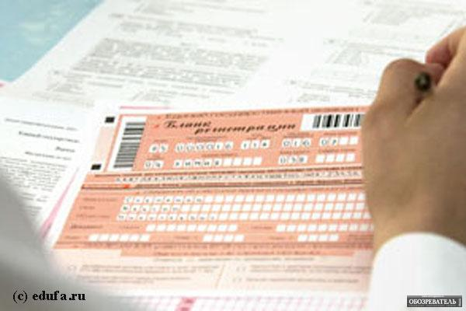
ЕГЭ проходит по единым правилам и с использованием стандартизированных экзаменационных заданий (КИМов). Это позволяет объективно оценивать знания и способности ученика.
ВУЗы и ССУЗы используют результаты ЕГЭ в качестве результатов вступительных испытаний.
Особенности ЕГЭ:
единые правила проведения
единое расписание
использование заданий стандартизированной формы (КИМ)
использование специальных бланков для оформления ответов на задания
проведение письменно на русском языке (за исключением ЕГЭ по иностранным языкам)

Slide 7




Как готовиться к экзамену:
Занимайтесь в школе и дополнительно (самостоятельно или с репетитором).
Больше тренировок в выполнении тестовых заданий.
Психотехнические навыки сдачи экзаменов повышают эффективность подготовки к экзаменам.
Зазубривание всего фактического материала малоэффективно.
Приучайтесь ориентироваться во времени.
Пробегайте глазами весь тест.
Выполняйте как можно больше различных опубликованных тестов по этому предмету.
Внимательно прочитывайте вопрос до конца.
Распределяйте темы подготовки по дням.
Контролируйте режим подготовки.
Повышайте уверенность в себе.

Slide 8

Расписание экзаменов на 2021 год
Пр
- 03 июня – русский язык;
- 7 июня – математика (профильный);
- 11 июня – физика.
- 15 июня – обществознание;
- 28.06. – 2.07. – резервные дни

Slide 9


Правила проведения ЕГЭ
Экзамены начинаются по местному времени в 10.00
На подготовительные мероприятия (проведение инструктажа, заполнение области регистрации бланков ЕГЭ и др.) выделяется время до 30 минут, которое не включается в продолжительность выполнения экзаменационной работы
Все участники ЕГЭ должны явиться в ППЭ в день и время, указанные в пропуске, имея при себе:
документ, удостоверяющий личность (свидетельство о рождении не является таким документом);
гелиевую или капиллярную ручку с черными чернилами;
дополнительные устройства и материалы, которые можно использовать по отдельным предметам

Slide 10

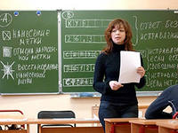

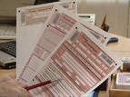
В сопровождении организатора пройти в аудиторию, взяв с собой только паспорт, пропуск, ручку и разрешенные для использования дополнит.материалы
Занять место, указанное организатором, меняться местами без указания организаторов запрещено
Правила и процедура проведения ЕГЭ в ППЭ
В сопровождении организатора пройти в аудиторию, взяв с собой только паспорт, ручку и разрешенные для использования дополнительные материалы.
Занять место, указанное организатором, меняться местами без указания организаторов запрещено.
Внимательно прослушать инструктаж, проводимый организаторами в аудитории.
Получить от организаторов индивидуальные пакеты и черновики.
Вскрыть по указанию организаторов индивидуальные пакеты.
Проверить количество бланков ЕГЭ и КИМов в индивидуальном пакете и отсутствие в них полиграфических дефектов.

Slide 11


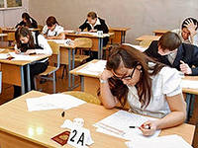
Правила и процедура проведения ЕГЭ
Вскрыть повреморга индивидуальные пакеты
Проверить количество бланков ЕГЭ и в индивидуальном пакете и отсутствие в них полиграфических дефектов
Во время экзамена запрещены:
Разговоры
Вставания с мест
Пересаживания
Обмен любыми материалами и предметами
Наличие мобильного телефона и иных средств связи в
пункте проведения экзамена
Пользование справочными материалами кроме тех, которые указаны Рособрнадзором.
Движение по ППЭ во время экзамена без сопровождения

Slide 12


Сдать все материалы организатором в аудитории
При сдаче материалов предъявить организаторам свой пропуск, на котором организатор фиксирует количество сданных бланков, ставит свою подпись, печать учреждения, в котором проводился экзамен, либо штамп «Бланки ЕГЭ сданы»
По указанию организаторов покинуть аудиторию
Правила и процедура проведения ЕГЭ
Сдать все материалы организатором в аудитории
По указанию организаторов покинуть аудиторию
Подача апелляции
О нарушении установленного порядка проведения ЕГЭ – в день экзамена после сдачи бланков ЕГЭ до выхода из ППЭ
О несогласии с выставленными баллами по ЕГЭ – в течение двух рабочих дней после официального объявления результатов экзамена и ознакомления с ними

Slide 13
Выдача свидетельств
о результатах ЕГЭ
Нововведения ЕГЭ 2016
Из всех экзаменов планируется убрать задания, содержащие в себе выбор ответа, где сдающий имеет возможность просто угадать.
Будет введена устная часть экзамена не только по иностранному языку, но и по остальным гуманитарным предметам.
В список планируемых изменений входит и повышение максимального количества баллов, необходимых для дальнейшего поступления в высшие учебные заведения.

Slide 14
Цели и задачи
Удачи!
У ВАС ВСЕ ПОЛУЧИТСЯ!
Удачи!
У ВАС ВСЕ ПОЛУЧИТСЯ!

